Slide 1
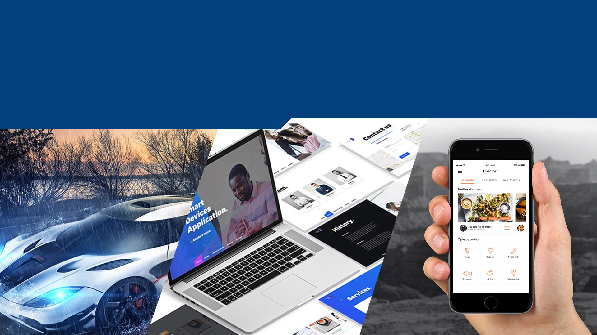

Báo Cáo Dự Án

Slide 2

Báo Cáo Dự Án
MilkTea Order
Học kì: SEM 1
Lớp: PF06
Nhóm: Group 1
Giảng viên hướng dẫn: Đào Văn Đức
Thành viên: NDE 19003 – Nguyễn Anh Quân
NDE 18051 – Trần Xuân Tú

Slide 3
Giới thiệu về dự án
1. Hệ thống dự định sẽ làm - Bán trà sữa online
2. Mục đích
- Tạo một hệ thống bán trà sữa online, giúp cho người dung có thể đặt hang một
cách thuận tiện nhất mà không cần phải mua trực tiếp tại cửa hàng, đồng thời cũng giúp
tiết kiệm thời gian cũng như chi phí đi lại.
3. Phạm vi sử dụng
- Trên các web bán trà sữa
4. Tên hệ thống
- MilkTea Order

Slide 4
Giới thiệu về dự án
5. Phân tích yêu cầu hệ thống
*Hệ thống bán trà sữa online nhằm mục đích đem đến cho người sử dụngHệHệ thống bán trà sữa online được xây dựng nhằm mục đích đem đến cho người sử dụng một cách thức đặt hàng trực tuyến khi không thể mua trực tiếp tại cửa hàng. Hệ thống có chức năng xem các loại trà sữa có trong cửa hàng để khách hàng có thể dễ dàng chọn lựa đồng thời cũng có chức năng xem chi tiết các sản phẩm để khách hàng có thể biết loại trà sữa mình uống sẽ có những nguyên liệu gì đem đến sự yên tâm cho mọi khách hàng sử dụng. Chức năng đặt hàng giúp người mua có thể lựa chọn kĩ càng hơn cho sản phẩm của mình để có được cốc trà sữa phù hợp nhất.
thống bán trà sữa online được xây dựng nhằm mục đích đem đến cho người sử dụng một cách thức đặt hàng trực tuyến khi không thể mua trực tiếp tại cửa hàng. Hệ thống có chức năng xem các loại trà sữa có trong cửa hàng để khách hàng có thể dễ dàng chọn lựa đồng thời cũng có chức năng xem chi tiết các sản phẩm để khách hàng có thể biết loại trà sữa mình uống sẽ có những nguyên liệu gì đem đến sự yên tâm cho mọi khách hàng sử dụng. Chức năng đặt hàng giúp người mua có thể lựa chọn kĩ càng hơn cho sản phẩm của mình để có được cốc trà sữa phù hợp nhất.
Hệ thống bán trà sữa online được xây dựng nhằm mục đích đem đến cho người sử dụng một cách thức đặt hàng trực tuyến khi không thể mua trực tiếp tại cửa hàng. Hệ thống có chức năng xem các loại trà sữa có trong cửa hàng để khách hàng có thể dễ dàng chọn lựa đồng thời cũng có chức năng xem chi tiết các sản phẩm để khách hàng có thể biết loại trà sữa mình uống sẽ có những nguyên liệu gì đem đến sự yên tâm cho mọi khách hàng sử dụng. Chức năng đặt hàng giúp người mua có thể lựa chọn kĩ càng hơn cho sản phẩm của mình để có được cốc trà sữa phù hợp nhất.

Slide 5
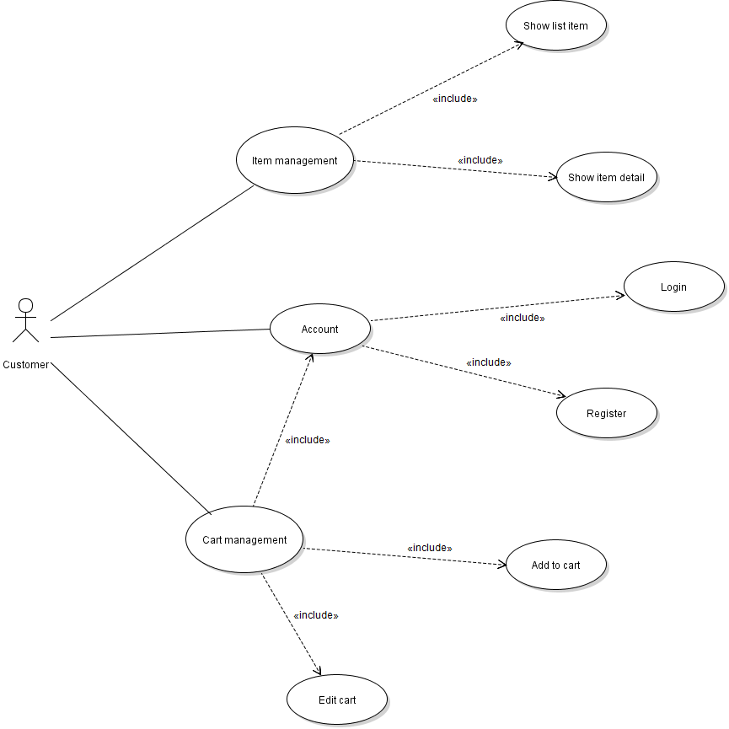
Use Case
Content

Slide 6
Class Diagram
Content

Slide 7
Entity Relationship Diagram
Content

Slide 8
Activity Diagram
Content

Slide 9
Sequence Diagram
Content

Slide 10
Test Case
Content

Slide 11
GUI
Content

Slide 12
Deployment Diagram
Content

Slide 13
Summary
Content

Slide 14
References
Content

Slide 15
References
Content

Slide 16
References
Content

Slide 17
References
Content

Slide 18
References
Content

Slide 19
References
Content

Slide 20
Q & A

